Slide 1
Generative Models for Discrete Data
Generative Models: Fundamentals and Applications
Shuigeng Zhou, Yuxi Mi
College of Computer Science and Artificial Intelligence
2025/9/15

Slide 2
Recall Our Syllabus
Basic concepts of generative models ✅
Generative models in statistical learning
  Naive Bayesian models, Hidden Markov models (HMM), Gaussian mixture models (GMM)
  Probabilistic latent semantic analysis models (pLSA), latent Dirichlet allocation (LDA)
Generative models in deep learning
  Autoregressive models
  Variational auto-encoders (VAEs)
  Generative adversarial networks (GANs)
  Flow-based models
  Energy-based models (EBMs)
  Score-based / diffusion generative models (DMs)
  Large-language models (LLMs)
Applications in different areas
  Image processing: image generation
  NLP: text generation
  Speech recognition: audio generation
  Video processing: video generation
  Drug design & discovery: molecule generation
Notes:
到目前为止已经讲了生成模型的基本概念，以及相关的概率、统计基础知识
根据时间线，接下来讲90～00年代流行的方法，即基于统计学习的生成模型；
之前在Syllabus上提到了5种模型：朴素贝叶斯、隐马尔可夫、高斯混合、概率潜在语义（分析）、潜在狄利克雷分配

Slide 3

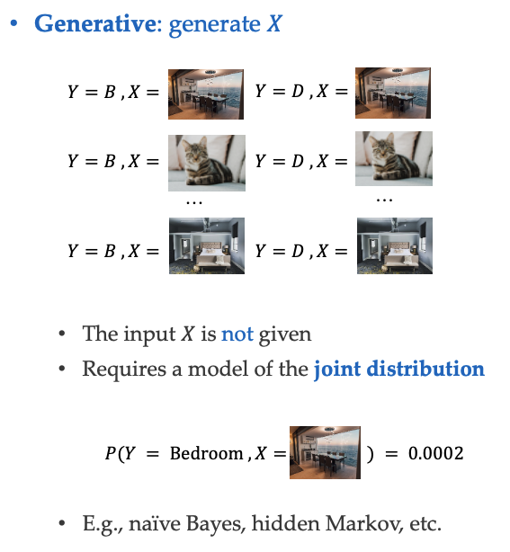

Statistical Generative Models
“A statistical generative model specifies a probability distribution over both the observed variables and the labels.”
  -- Andrew Ng
that is, $P\left(X,Y\right)$
Notes:
吴恩达对统计生成模型的定义是“对观测变量和标签的联合分布建模”的模型。
这在我们上节课讲生成模型和判别模型差异的时候讲过。
但是我们发现这不是一个很有效的定义，因为它对深度生成模型也是同样适用的。
换句话说，统计生成模型和深度生成模型都是统计的生成模型。
在Syllabus中为了明确区分，我们管它叫“基于统计学习的生成模型”，但为了方便起见后面我们也可以用“统计生成模型”来指代。

Slide 4
Statistical vs. Deep Generative Models
Statistical generative models
  Rely on strong distributional assumptions
  (e.g., Gaussian, Multinomial, Dirichlet)
Deep generative models
  Make weaker assumptions, using DNNs to approximate complex distributions directly
Notes:
最大的区别在于对数据统计分布假设的依赖上。SGM依赖显式的概率分布假设（高斯、多项式、Dirichlet 等），而DGM用神经网络代替显式分布假设，直接近似复杂高维分布。

Slide 5
Statistical vs. Deep Generative Models
Statistical generative models
  Rely on strong distributional assumptions
  (e.g., Gaussian, Multinomial, Dirichlet)
  Limited by the chosen distributional forms
  and structures (e.g., graph)
  Rely on analytical solutions (e.g., conjugate prior)
  or approximate methods (e.g., EM, variational inference)
Deep generative models
  Make weaker assumptions, using DNNs to approximate complex distributions directly
  Highly expressive, capable of modeling complex high-dimensional data (e.g., images, audio, text)
  Leverage neural network–based inference
  (e.g., VAE, GAN, Flow, DM)
Notes:
统计生成模型（20 世纪末–2000s 初）
假设强：通常需要明确设定分布形式（如高斯、多项式、Dirichlet 等）。——核心区别
结构明确：变量关系往往由图模型给出（如 HMM、Bayesian Network、LDA）。
推断方式：依赖解析解（共轭先验）、近似推断（变分推断、MCMC）、或 EM 算法。
典型例子：Naive Bayes, HMM, GMM, LDA。
深度生成模型（2010s–至今）
假设弱：不需要明确假设分布形式，神经网络可近似复杂分布。
表达能力强：高维连续空间的复杂分布（图像、音频、文本）也能很好建模。
推断方式：通过神经网络学习近似（VAE 的 encoder/decoder, GAN 的判别器, Diffusion 的 score network）。
典型例子：VAE, GAN, Flow, Diffusion。

Slide 6
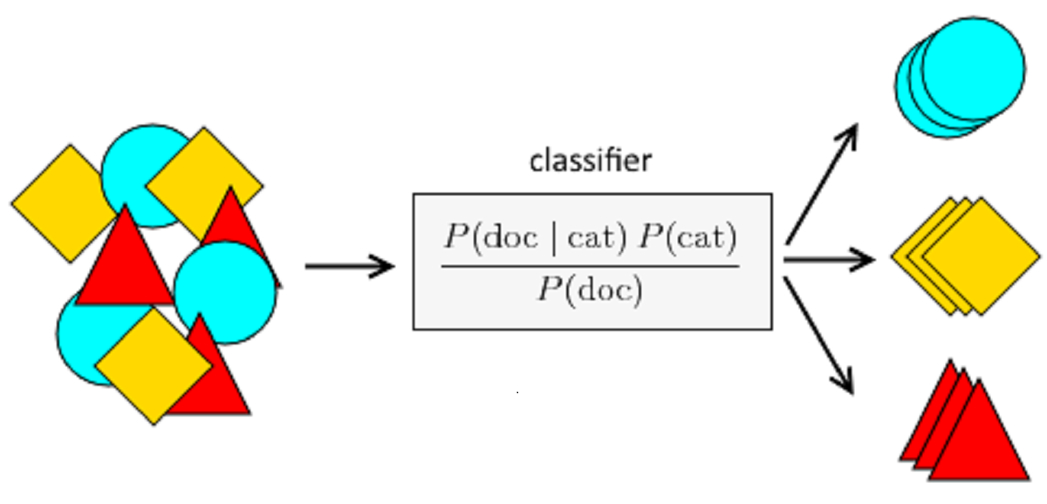
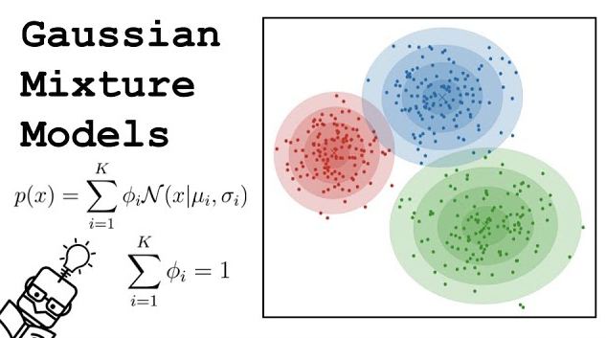
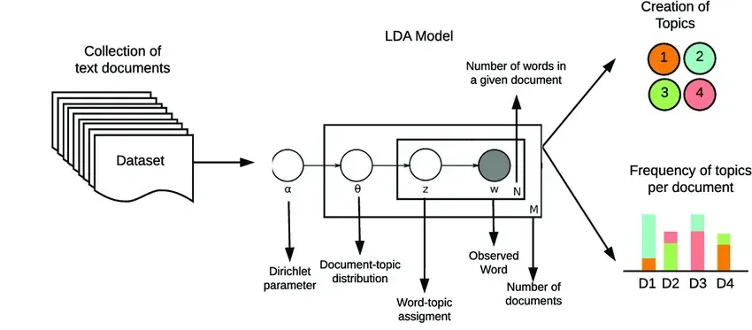
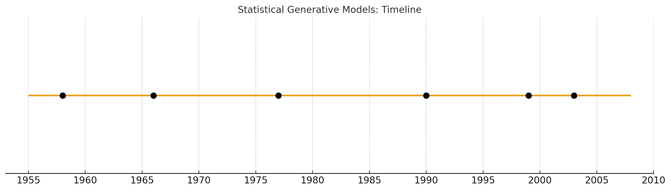
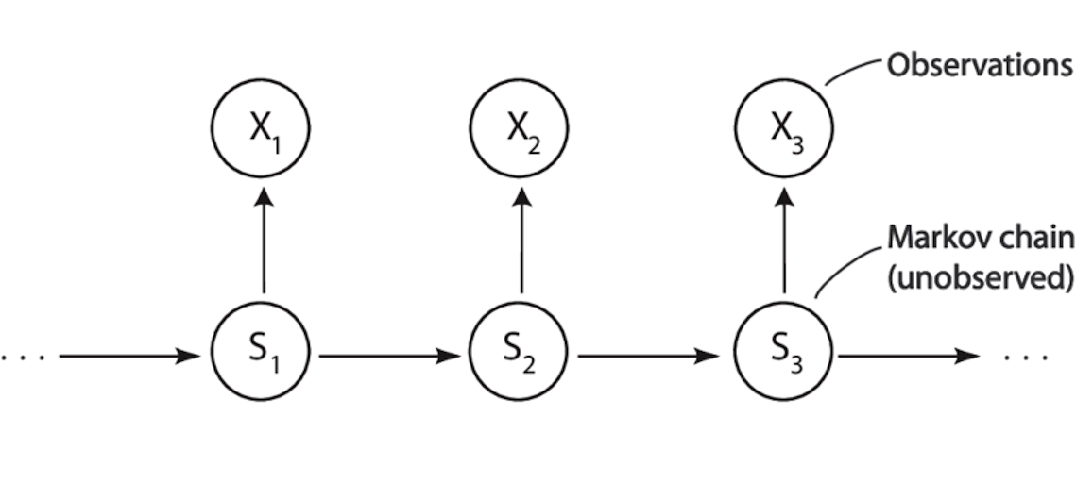
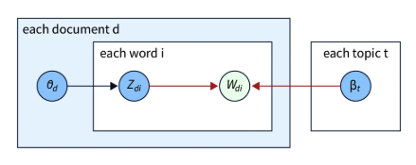
Statistical Generative Models: A Timeline
1958
Naïve Bayes
—
Simple Generative Classifier
1977
GMM
—
Latent Learning
Made Practical
2003
LDA
—
Bayesian
Topis
Bayesian
Networks
Factor
Analysis
1966
HMM
—
Markov-based Sequence Modeling
Markov Random Fields
Restricted
Boltzmann
Machine
1999
pLSA
—
Topic Modeling
Notes:
一些没有涉及到的模型：因子分析、马尔可夫随机场、贝叶斯网络（图模型化的生成建模）、受限玻尔兹曼机（能量模型）
📍 Naive Bayes (1958)
最早基于贝叶斯定理的生成分类器，核心假设是特征条件独立。它简单高效，特别适合高维稀疏数据。最初用于文本分类与信息检索，后来广泛应用于垃圾邮件过滤等。
就像一个“头疼医头脚疼医脚的医生”，他只看每个症状和疾病之间的单独关系，然后直接相加来判断病因。虽然没考虑症状之间的复杂依赖，但在“文本分类”这种词非常多而且稀疏的情况下，效果出奇地好。后来被大量用在垃圾邮件过滤和新闻分类上。
📍 Hidden Markov Models (HMM, 1966)
由 Baum 鲍姆 等人提出，用于描述“隐藏状态 + 可观测序列”的生成过程。它通过状态转移和观测概率建模序列数据。HMM 在 1970s–1990s 成为语音识别、词性标注和生物序列分析的核心方法。
可以把它想成一个“剧情片”：真实的剧本（隐藏状态）观众看不到，但能看到演员的表现（可观测序列）。HMM 用概率来刻画剧情如何推进，以及演员会出现怎样的表演。正是这个机制，让它在语音识别、词性标注甚至基因序列分析中非常强大。
📍 EM Algorithm (1977)
由 Dempster 邓普斯特, Laird 和 Rubin 提出，解决含有潜在变量模型的极大似然估计。通过迭代的期望步骤和最大化步骤求解参数。它让 GMM、HMM 等复杂生成模型的训练成为可能。
EM 就像是“交替修补”的过程：先假设一部分未知数据，然后更新参数；再根据新的参数去估计隐藏数据，如此循环，直到收敛。它让复杂的潜在变量模型可以被训练。
在此基础上，GMM基于高斯分布的加权组合，用来近似复杂的连续分布。GMM 在 1990s–2000s 广泛用于聚类和密度估计。典型应用包括语音建模、图像分割和模式识别。
基于 EM 的 GMM，就像是说“一个复杂的分布，其实可以看作多个高斯分布的拼盘”。这种“拼盘式”组合能灵活地近似各种数据分布，因此在聚类、语音和图像建模中非常流行。
📍 Probabilistic Latent Semantic Analysis (pLSA, 1999)
Hofmann 提出，用概率模型解释文本的“潜在语义”。它将文档看作主题的混合，每个主题对应词项分布。pLSA 在信息检索和文档聚类中取得成功，但缺少文档层先验。
你可以把一篇文档想象成“几种主题的调味料混合”。每种主题都有自己的一套词汇分布。pLSA 就是用概率的方法来解释文档背后的“配方”，即主题混合比例。它在信息检索和文档聚类中大受欢迎，但它的问题是没法很好地泛化到新文档。
📍 Latent Dirichlet Allocation (LDA, 2003)
Blei、Ng 和 Jordan 提出，在 pLSA 的基础上为文档主题分布引入 Dirichlet 先验。它改进了泛化能力并支持大规模推断。LDA 成为文本主题建模的标准方法，并扩展到推荐和生物信息学。
LDA 给每篇文档的“配方”再加上一层“先验”，就像厨师在调配之前，会有一个“常见配方的概率分布”作为参考。这样模型不会轻易过拟合某一篇训练文档，而是能更稳健地总结不同文档的主题。它因此成为了主题建模的标准方法，还扩展到了推荐系统和生物信息学。

Slide 7
Statistical Generative Models: A Timeline
NB
HMM
GMM
pLSA
LDA
Text classification, SPAM detection
Speech recognition, NLP, bioinformatics
Clustering, speech, image modeling
Document clustering, info. retrieval
Topic modeling,
recommendation, bioinformatics
Notes:
📍 Naive Bayes (1958)
最早基于贝叶斯定理的生成分类器，核心假设是特征条件独立。它简单高效，特别适合高维稀疏数据。最初用于文本分类与信息检索，后来广泛应用于垃圾邮件过滤等。
就像一个“简单的医生”，他只看每个症状和疾病之间的单独关系，然后直接相加来判断病因。虽然没考虑症状之间的复杂依赖，但在“文本分类”这种词非常多而且稀疏的情况下，效果出奇地好。后来被大量用在垃圾邮件过滤和新闻分类上。
📍 Hidden Markov Models (HMM, 1966)
由 Baum 鲍姆 等人提出，用于描述“隐藏状态 + 可观测序列”的生成过程。它通过状态转移和观测概率建模序列数据。HMM 在 1970s–1990s 成为语音识别、词性标注和生物序列分析的核心方法。
可以把它想成一个“剧情片”：真实的剧情（隐藏状态）观众看不到，但能看到演员的表现（可观测序列）。HMM 用概率来刻画剧情如何推进，以及演员会出现怎样的表演。正是这个机制，让它在语音识别、词性标注甚至基因序列分析中非常强大。
📍 EM Algorithm (1977)
由 Dempster 邓普斯特, Laird 和 Rubin 提出，解决含有潜在变量模型的极大似然估计。通过迭代的期望步骤和最大化步骤求解参数。它让 GMM、HMM 等复杂生成模型的训练成为可能。
在此基础上，GMM基于高斯分布的加权组合，用来近似复杂的连续分布。GMM 在 1990s–2000s 广泛用于聚类和密度估计。典型应用包括语音建模、图像分割和模式识别。
EM 就像是“交替修补”的过程：先假设一部分未知数据，然后更新参数；再根据新的参数去估计隐藏数据，如此循环，直到收敛。它让复杂的潜在变量模型可以被训练。
基于 EM 的 GMM，就像是说“一个复杂的分布，其实可以看作多个高斯分布的拼盘”。这种“拼盘式”组合能灵活地近似各种数据分布，因此在聚类、语音和图像建模中非常流行。
📍 Probabilistic Latent Semantic Analysis (pLSA, 1999)
Hofmann 提出，用概率模型解释文本的“潜在语义”。它将文档看作主题的混合，每个主题对应词项分布。pLSA 在信息检索和文档聚类中取得成功，但缺少文档层先验。
你可以把一篇文档想象成“几种主题的调味料混合”。每种主题都有自己的一套词汇分布。pLSA 就是用概率的方法来解释文档背后的“配方”，即主题混合比例。它在信息检索和文档聚类中大受欢迎，但它的问题是没法很好地泛化到新文档。
📍 Latent Dirichlet Allocation (LDA, 2003)
Blei、Ng 和 Jordan 提出，在 pLSA 的基础上为文档主题分布引入 Dirichlet 先验。它改进了泛化能力并支持大规模推断。LDA 成为文本主题建模的标准方法，并扩展到推荐和生物信息学。
LDA 给每篇文档的“配方”再加上一层“先验”，就像厨师在调配之前，会有一个“常见配方的概率分布”作为参考。这样模型不会轻易过拟合某一篇训练文档，而是能更稳健地总结不同文档的主题。它因此成为了主题建模的标准方法，还扩展到了推荐系统和生物信息学。

Slide 8

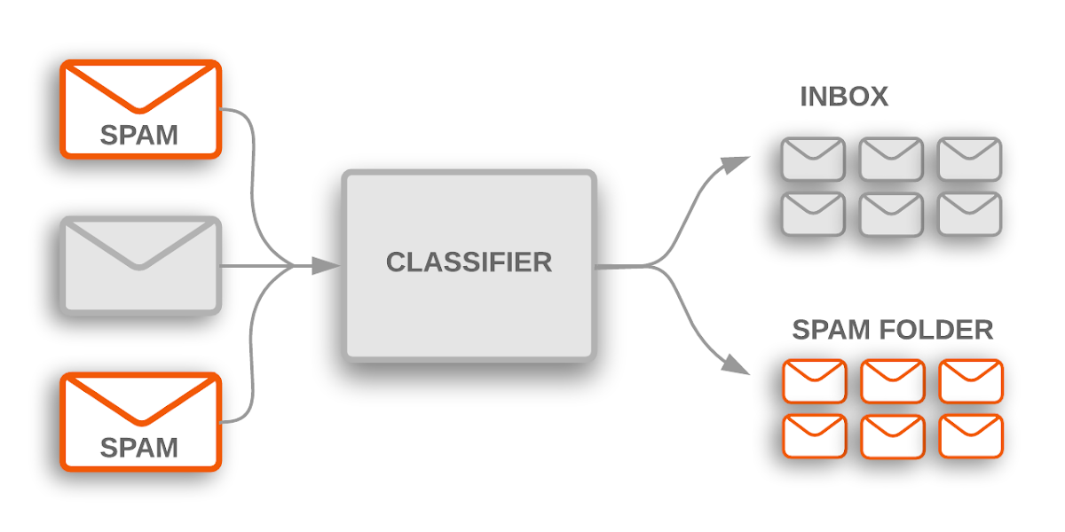
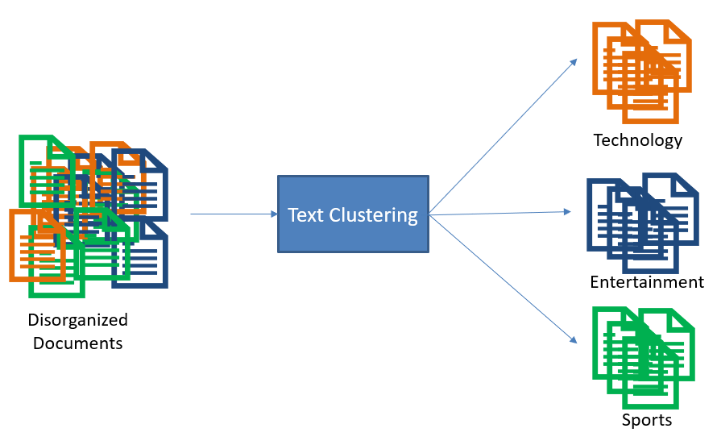
Why not “Generating”?
Many applications are not actually generating data
  Why?
  Generative capacity at this stage was often a tool to support discriminative tasks
Speech Recognition
SPAM Detection
Document Clustering
Notes:
很多 统计生成模型 的“应用”看起来并不是在 生成数据，而是用在分类、聚类、预测等判别性任务上。
这其实反映了 生成模型的双重角色：
1. 理论上：生成模型的定义
从严格意义讲，生成模型的目标是学习 数据的联合分布 $p\left(x , y\right)$或者边际分布 $p\left(x\right)$。
这样一来，你可以 生成新的样本，因为你学到了完整的分布。
2. 实践上：判别性任务的“副产品”
在实际应用里，人们往往并不真的去“采样生成新数据”，而是把生成模型当成 工具 来完成推断任务：
Naive Bayes：虽然能生成“文本属于某类的概率分布”，但应用场景主要是 分类。
HMM：可以生成一条观测序列，但大多数时候我们用它来 解码序列（语音识别、基因序列分析）。
GMM：可以生成混合高斯样本，但常用于 聚类、密度估计。
LDA/pLSA：可以生成一篇“虚拟文档”，但实际用途多在 主题发现、信息检索。
换句话说：生成能力是模型的理论属性，但实际用途很多时候是推断 (inference)，而不是生成 (generation)。
3. 为什么？
历史背景：20 世纪末/2000s 初，生成模型的“采样生成”在应用上没有太大价值（计算力不足，且生成的质量有限）。
真正的驱动力：建模 $p\left(x , y\right)$或 $p\left(x\right)$给了我们更多信息 → 可以通过贝叶斯定理得到判别性结果。
即：生成式学习方式 → 判别式使用场景。
现代不同：深度生成模型 (GAN, Diffusion) 才真正把“生成任务”推到应用前沿（图像、语音、文本生成）。
在统计生成模型时代，“生成”更多是手段，不是目的：我们建模联合分布，是为了更好地做分类、聚类、推断。
而在深度生成模型时代，“生成”本身才成为应用目的（图像生成、文本生成、音乐生成）。

Slide 9

Discrete vs. Continuous Data
Assume we want to generate…
  A piece of text or an image
  The underlying statistical modeling are not the same
Data can be discrete or continuous
  The design of generative models must be chosen according to the data type
Generated by ChatGPT 5
Notes:
如果我要生成一段文本和一张图片，背后的统计建模方法会一样吗？
数据可以是离散的，也可以是连续的，而生成模型的设计要根据数据类型来选择

Slide 10
Discrete vs. Continuous Data
Text data
  Word counts in documents (bag-of-words)
  Email classification (spam vs. ham)
Categorical tabular features
  Patient symptoms (positive vs. negative)
  Weather data (sunny, cloudy, windy)
Sequential data
  Word sequences in NLP
  DNA sequences (A/C/G/T symbols)
  User click sequences (modeling user behavior)
Numerical tabular features
  Height, weight, age
  Medical test indicators (blood pressure, glucose)
Image / speech features
  Image pixel values
  Acoustic features of speech (MFCC vectors)
Financial / sensor data
  Stock price time series
  IoT sensor data (temperature, current, voltage)
Notes:
如果我要生成一段文本和一张图片，背后的统计建模方法会一样吗？
数据可以是离散的，也可以是连续的，而生成模型的设计要根据数据类型来选择
离散型数据的例子
这些数据的本质是计数、类别、符号序列：
文本数据（最典型）
文档中的单词出现次数（词袋模型 → Multinomial NB, PLSA, LDA）
邮件分类（垃圾邮件 vs 正常邮件，Naive Bayes）
分类属性的表格数据
患者症状是否出现（有/无 → Bernoulli NB）
天气数据：晴/阴/雨，气温：高/低（决策辅助）
序列数据（离散 HMM）
自然语言中的词序列（POS tagging、分词）
DNA 序列（A/C/G/T 符号 → HMM 做基因预测）
用户点击序列（推荐系统建模）
连续型数据的例子
这些数据本身是 实数值向量或时间序列：
数值型特征的表格数据
身高、体重、年龄等（Gaussian Naive Bayes, Gaussian discriminant analysis）
医疗检测指标（血压、血糖等，假设为高斯分布）
图像/语音特征
图像像素值（通常近似连续，可用 GMM 做聚类或密度估计）
语音的声学特征（MFCC梅尔倒频谱系数向量 → 连续 HMM, GMM-HMM）
金融/传感器数据
股票价格序列（连续时间序列 → 高斯假设下的 HMM）
IoT 传感器数据（温度、电流、电压等）

Slide 11
A Roadmap
Discrete Data
(Multinomial) Naïve Bayes
Discrete &
Continuous
HMM
Continuous Data
(Gaussian) Naïve Bayes
GMM
Discrete
Text-Mining
pLSA, LDA
Notes:
根据是处理连续型、概率型数据，我们可以将现有的统计方法的生成模型分类
左边
典型的离散数据是文本：它由单词、符号、类别组成。最经典的模型就是 Naïve Bayes，特别是 多变量 Naïve Bayes，它假设每个词独立生成，虽然简单，但在文本分类、垃圾邮件过滤中非常有效
在此基础上，发展出了更复杂的主题模型，例如 PLSA 和 LDA。它们把文档看作是多个主题的混合，每个主题再生成单词。这一类模型就是文本挖掘的核心方法。
右边
连续数据是数值型的，比如身高、体重、图像像素、语音特征。最基础的方法是 Gaussian Naïve Bayes，和多变量NB一样也是假设特征独立，只是这里每个特征的条件分布是高斯的。
但真实数据往往更复杂，可能有多个模式。于是我们用高斯混合模型（GMM）来建模：它假设数据是由多个高斯分布混合生成的，可以灵活拟合任意分布。这也是非常重要的连续型生成模型。
中间
那如果我们遇到序列数据，比如语音或者文本呢？这时就需要桥梁模型——隐马尔可夫模型 HMM
HMM 可以处理离散观测：比如词序列、DNA 序列；也可以处理连续观测：比如语音信号、传感器数据。它在自然语言处理和语音识别中都非常重要

Slide 12
A Roadmap
Lecture 2
Discrete Data
(Multinomial) Naïve Bayes
Discrete &
Continuous
HMM
Continuous Data
(Gaussian) Naïve Bayes
GMM
Lecture 3
Discrete
Text-Mining
pLSA, LDA
Lecture 4
Notes:
这张图就是我们学习统计生成模型的路线图：从离散数据（Naïve Bayes, LDA）、到它在文本挖掘上的专门方法，到连续数据（Gaussian NB, GMM），再到能够同时处理两者的 HMM。
大家记住一个原则：数据类型决定模型形式。

Slide 13
一些事项
课程网站
  https://admis.fudan.edu.cn/sgzhou/06/20/c26351a460320/page.htm/
  PPT将在课后更新至网站
选课：约10位同学未选上课
  将在选课系统关闭之后汇总名单，由教务老师加入，不再需要手动操作
  这会影响到退课——将在本周四/周五联系补选课同学确认选课意愿

